Slide 1
Лекция 16
Неокантианство и неогегельянство
Дёмин Илья Вячеславович
профессор, доктор философских наук

Slide 2
ФИЛОСОФСКИЕ ЛОЗУНГИ
«Назад к Платону!»
«Назад к Канту!»
«Назад к Марксу!»
2

Slide 3
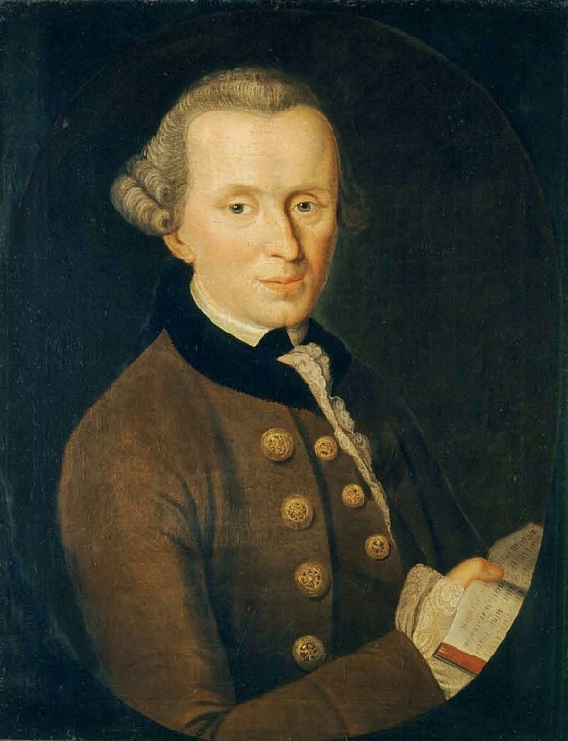
НЕОКАНТИАНСТВО
Зародилось в Германии в 60-70-е гг. XIX в.
Стало господствующим философским направлением в начале XX в.
И. КАНТ
3

Slide 4
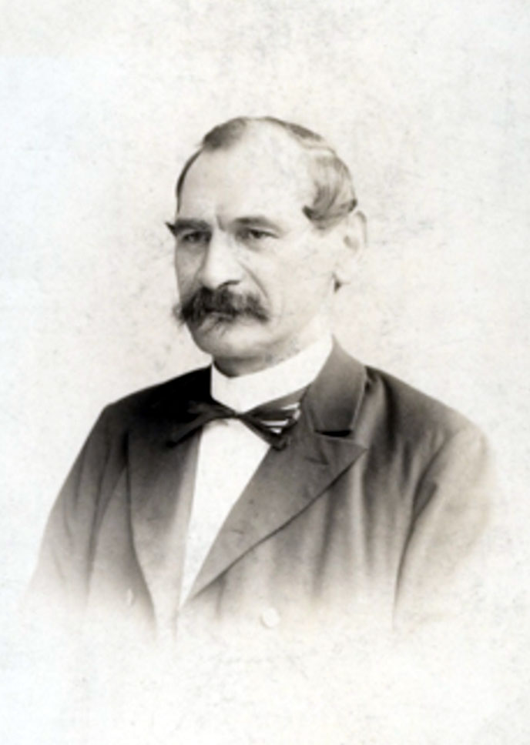
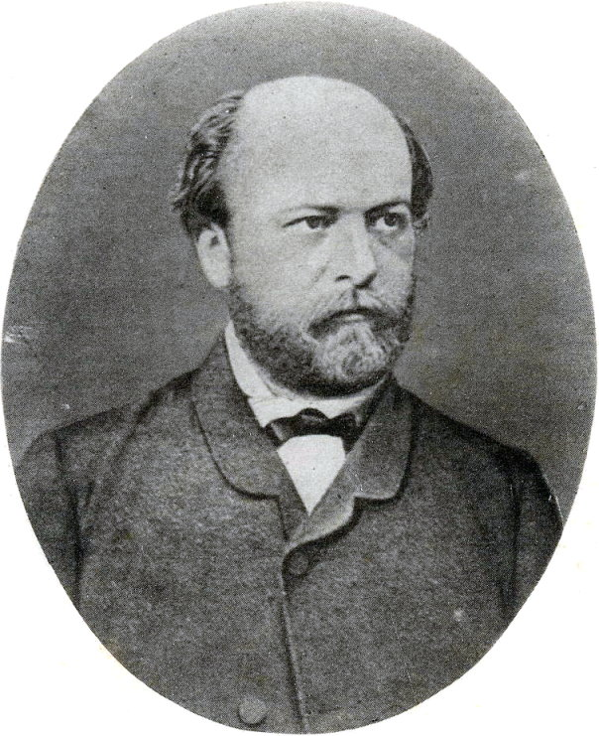
ОСНОВОПОЛОЖНИКИ НЕОКАНТИАНСТВА
ОТТО ЛИБМАН
1840-1912
ФРИДРИХ
АЛЬБЕРТ
ЛАНГЕ
1828-1875
4

Slide 5
ИСТОРИЧЕСКИЙ И МИРОВОЗЗРЕНЧЕСКИЙ КОНТЕКСТ НЕОКАНТИАНСТВА
Успехи естествознания породили иллюзию конца философии, её вытеснения «позитивным знанием»
5

Slide 6
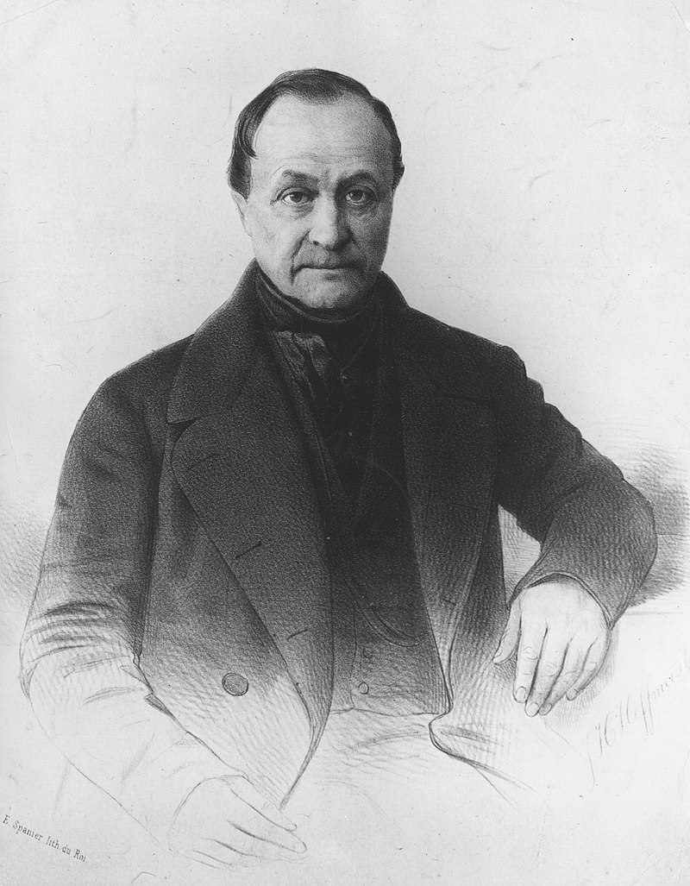
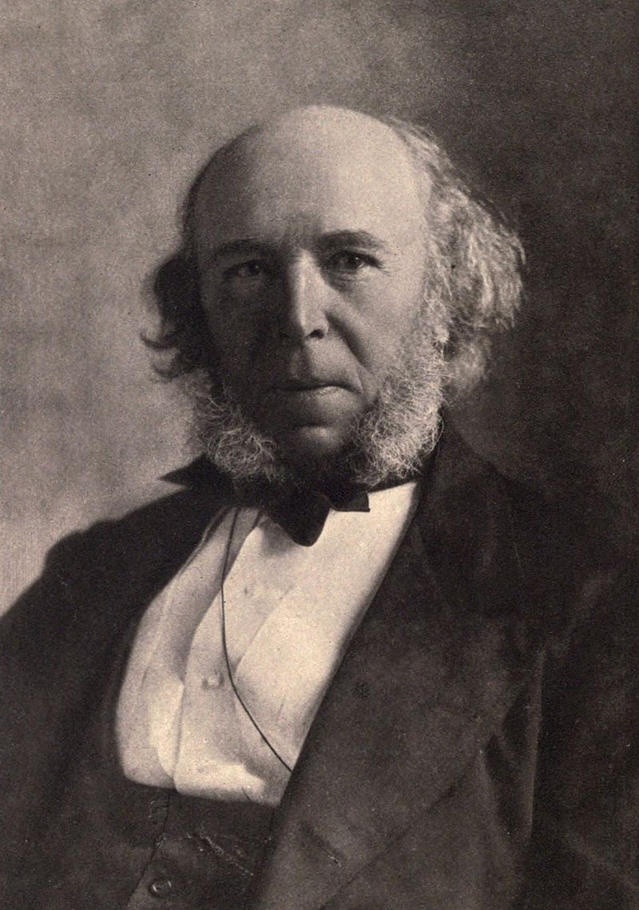
«КЛАССИЧЕСКИЙ» ПОЗИТИВИЗМ
ОГЮСТ
КОНТ
1798-1857
ГЕРБЕРТ СПЕНСЕР
1820-1903
6

Slide 7
ИСТОРИЧЕСКИЙ И МИРОВОЗЗРЕНЧЕСКИЙ КОНТЕКСТ НЕОКАНТИАНСТВА
Познавательная и мировоззренческая монополия естествознания
Кризис европейской философии
7

Slide 8
НЕОКАНТИАНСТВО – ЭТО ПОПЫТКА:
Заново легитимировать философскую рефлексию
Определить место философии в системе культуры и в контексте научного познания
Преодолеть разрыв между отвлечённой философией и эмпирической наукой
8

Slide 9
НЕОКАНТИАНСТВО
Неоднородное и многослойное течение
Общая направленность – дистанцирование от гегелевской метафизики и следование в русле основоположений критической философии Канта
9

Slide 10
ЛОЗУНГ НЕОКАНТИАНЦЕВ
«НАЗАД К КАНТУ»
ОТТО ЛИБМАН
1840-1912
Немецкий философ
10

Slide 11
ПРЕЕМСТВЕННОСТЬ НЕОКАНТИАНСТВА
ПО ОТНОШЕНИЮ К КАНТОВСКОМУ КРИТИЦИЗМУ
Антидогматическая и антиметафизическая направленность
Трактовка философии как критики наличных форм опыта
Утверждение неснимаемости базовой оппозиции априорно-трансцендентального и эмпирического
Различение областей теоретического и практического интереса
11

Slide 12
КОЦЕПТУАЛЬНЫЕ НОВАЦИИ
НЕОКАНТИАНСТВА
Отказ от кантовского постулата об объективной реальности «вещей-в-себе»
Отказ от дуализма созерцания и мышления.
12

Slide 13
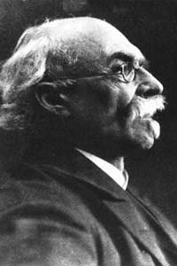
ПРЕДСТАВИТЕЛИ НЕОКАНТИАНСТВА
ГАНС ФАЙХИНГЕР
1852-1933
Немецкий философ
Автор «Философии „Как если бы“»
Развил концепцию фикционализма, или «критического позитивизма»
13

Slide 14
ШКОЛЫ НЕОКАНТИАНСТВА
Марбургская школа
Баденская школа
14

Slide 15
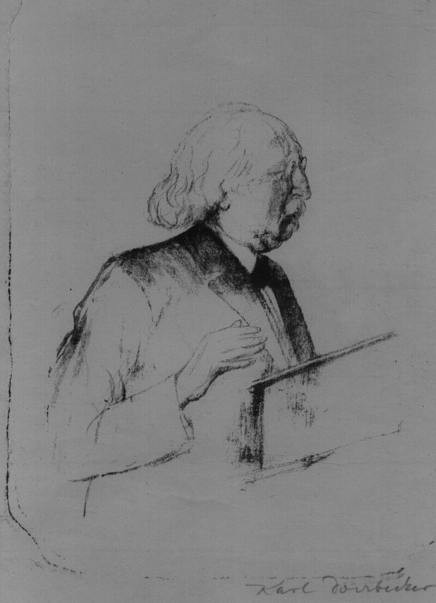
ГЛАВА МАРБУРГСКОЙ ШКОЛЫ
ГЕРМАН КОГЕН
1842-1918
Стремился очистить кантовскую философию от элементов психологизма и догматизма
Внес вклад в интерпретацию кантовской философии как теории познания
15

Slide 16
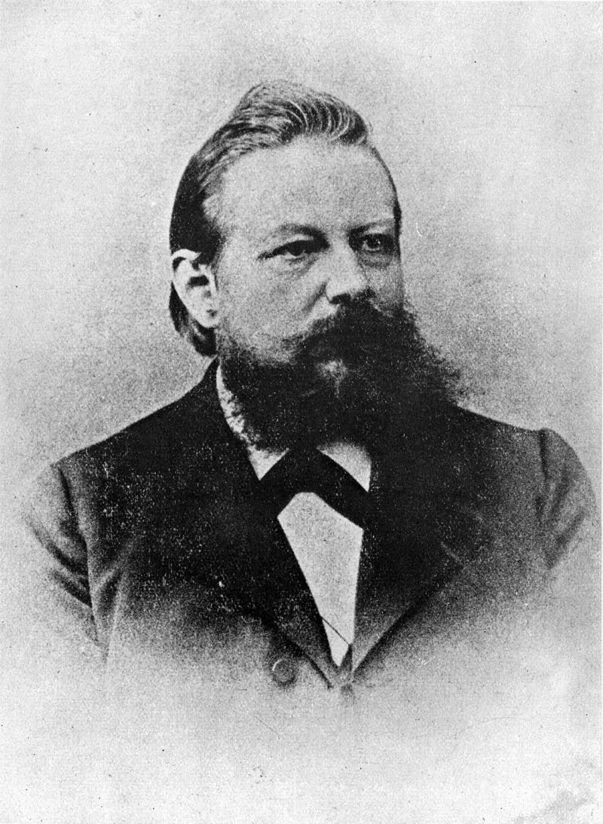
ОСНОВАТЕЛЬ БАДЕНСКОЙ ШКОЛЫ
ВИЛЬГЕЛЬМ ВИНДЕЛЬБАНД
1848-1915
Концепция развития философского знания
Классификация наук – не по предмету их изучения, а по методу
«Номотетические» и «идиографические» науки
16

Slide 17
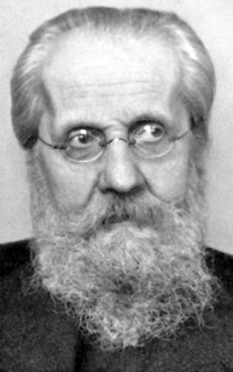
БАДЕНСКАЯ ШКОЛА
ГЕНРИХ РИККЕРТ
1863-1936
Строит систему философии как теории ценностей
Различает акты «оценки» и «отнесения к ценностям»
17

Slide 18
НЕОКАНТИАНСТВО В РОССИИ
Основные представители:
А.И. Введенский
И.И. Лапшин
Б.В. Яковенко
Б.А. Фохт
С.И. Гессена
18

Slide 19
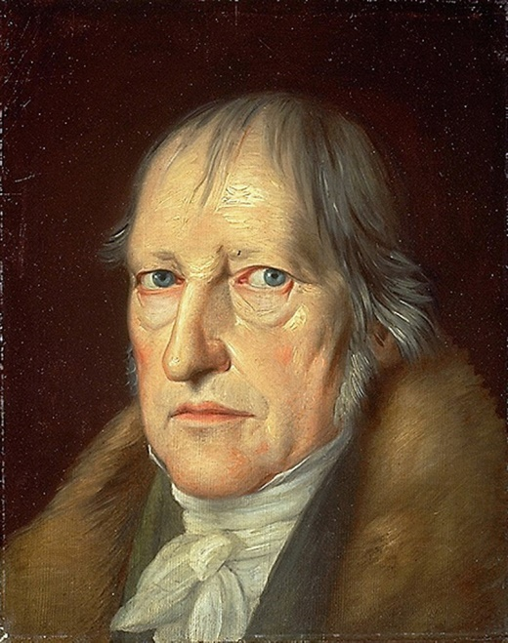
НЕОГЕГЕЛЬЯНСТВО
Возникает и развивается в конце XIX и первой трети XX вв.
Попытка реактуализации философской классики в новых культурно-исторических и мировоззренческих условиях.
Г.В.Ф. ГЕГЕЛЬ
19

Slide 20
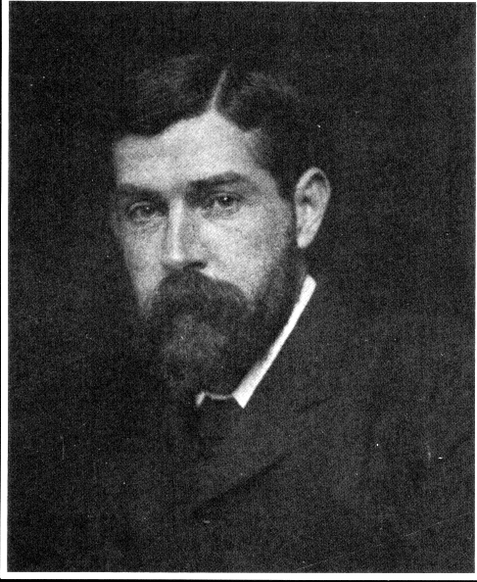
НЕОГЕГЕЛЬЯНСТВО В АНГЛИИ
ФРЭНСИС ГЕРБЕРТ БРЭДЛИ
1846-1924
Английский философ-идеалист
Глава школы абсолютного идеализма
20

Slide 21
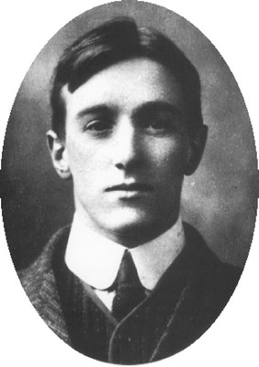
НЕОГЕГЕЛЬЯНСТВО В АНГЛИИ
РОБИН ДЖОРДЖ КОЛЛИНГВУД
1889-1943
Принцип историзма и теория исторического познания
Всякое знание, в том числе и философское, непрерывно изменяется – и тем самым абсолютно истинное знание недостижимо
21

Slide 22
НЕОГЕГЕЛЬЯНСТВО В АНГЛИИ
Брэдли интерпретирует Гегеля в духе «абсолютного идеализма»
Коллингвуд – в духе «абсолютного историзма»
22

Slide 23
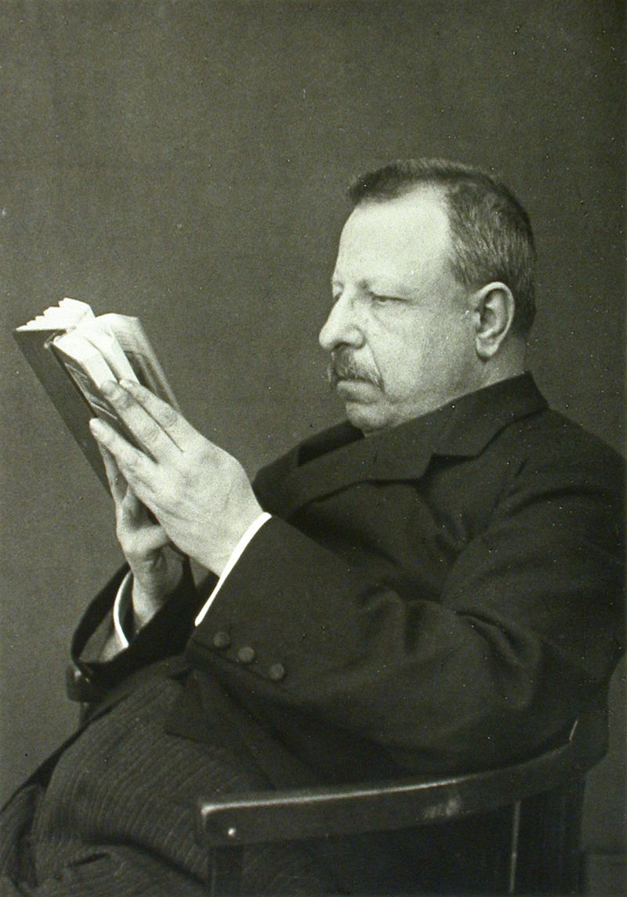
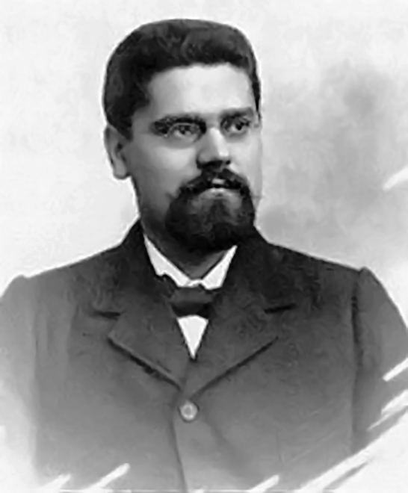
НЕОГЕГЕЛЬЯНСТВО В ИТАЛИИ
БЕНЕДЕТТО КРОЧЕ
1866-1952
ДЖОВАННИ ДЖЕНТИЛЕ
1875-1944
23

Slide 24
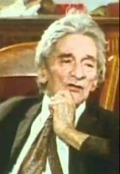
НЕОГЕГЕЛЬЯНСТВО ВО ФРАНЦИИ
ЖАН ВАЛЬ
1888-1974
Работа «Несчастье сознания в философии Гегеля», 1929
https://ru.wikipedia.org/w/index.php?curid=7330955
24

Slide 25
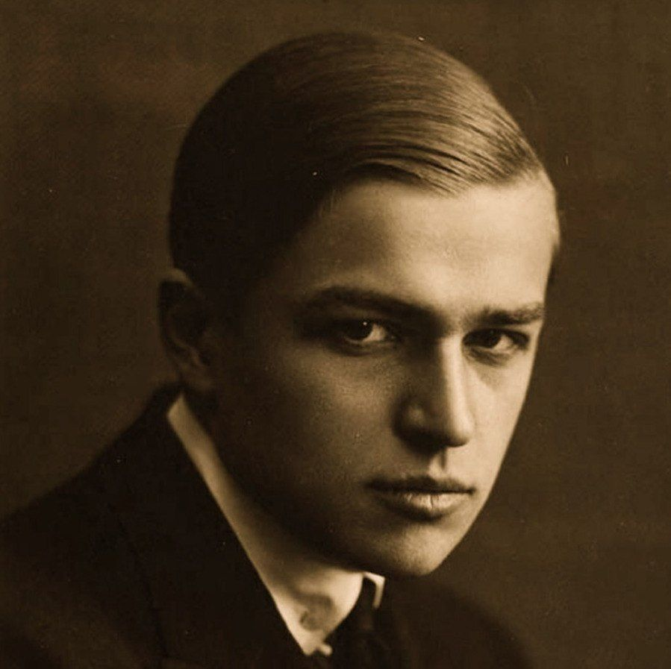
НЕОГЕГЕЛЬЯНСТВО ВО ФРАНЦИИ
АЛЕКСАНДР ВЛАДИМИРОВИЧ КОЖЕВНИКОВ
1902-1968
Русско-французский философ
Популяризатор гегелевской философии
25

Slide 26
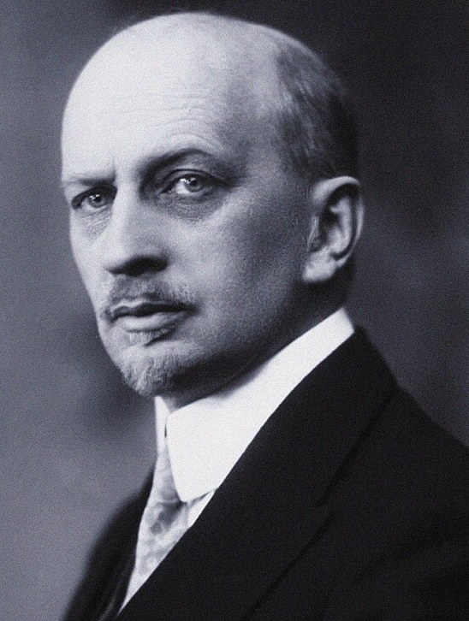
НЕОГЕГЕЛЬЯНСТВО В РОССИИ
ИВАН АЛЕКСАНДРОВИЧ ИЛЬИН
1883-1954
Стремился соединить русскую религиозно-философскую традицию, с гегелевской диалектикой
Работа «Философия Гегеля как учение о конкретности Бога и человека»
26

Slide 27
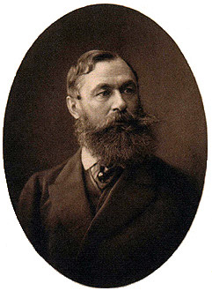
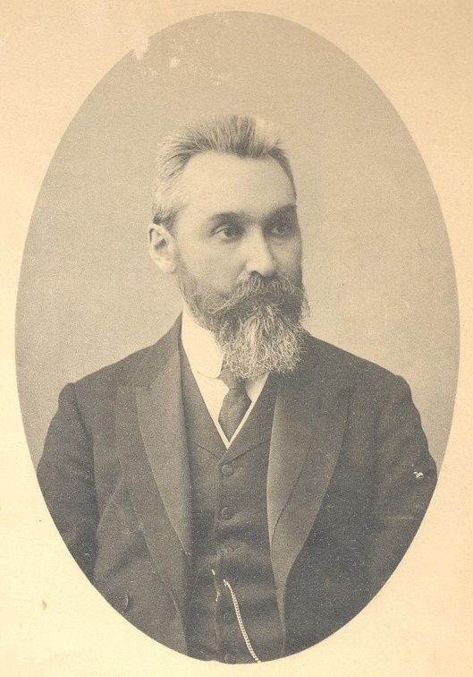
НЕОГЕГЕЛЬЯНСТВО В РОССИИ
БОРИС НИКОЛАЕВИЧ ЧИЧЕРИН
1828-1904
ПАВЕЛ ИВАНОВИЧ НОВГОРОДЦЕВ
1866-1924
Философия права
27

Slide 28
НЕОКАНТИАНСТВО И НЕОГЕГЕЛЬЯНСТВО
ОБЩЕЕ
Критика и преодоление позитивизма
Критика принципа психологизма в логике
Разграничение логики и психологии
Отстаивали несводимость философии к позитивным наукам
Противостояли материализму и позитивизму
28

Slide 29
НЕОКАНТИАНСТВО И НЕОГЕГЕЛЬЯНСТВО
РАЗЛИЧИЯ
Неогегельянство тяготело к выработке целостной картины мира, законченной мировоззренческой системы
Неокантианцы призывали к мировоззренческой «сдержанности», предостерегали от построения методологически невыверенных, спекулятивных мировоззренческих конструкций
29

